Slide 1
Разработване на проект за матричен калкулатор на C
Изготвен от: Никола Лулчев
Калин Гаврилов
Георги Трайков

Slide 2
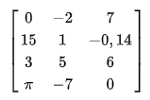
1. Какво е матрица?
В математиката, матрица представлява правоъгълна таблица от елементи, най-често числа (числова матрица).
Пример за матрица 4 × 3 над полето на реалните числа:

Slide 3
2. Матрични действия
Нашият калкулатор може да извършва следните действия:
1. Умножение на матрица със скалар
2. Умножение на матрица с матрица
3. Намиране на детерминанта на матрица с размери до 4х4
4. Деление на матрица по скалар
5. Намиране на обратна матрица
6. Транспониране на матрица

Slide 4
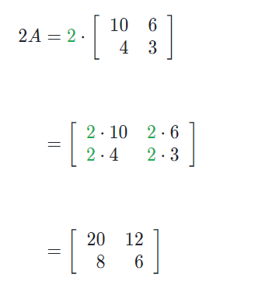
3. Умножение на матрица със скалар
Това действие на калкулатора умножава всяко едно число от матрицата с подаденo от потребителя число (скалар).

Slide 5
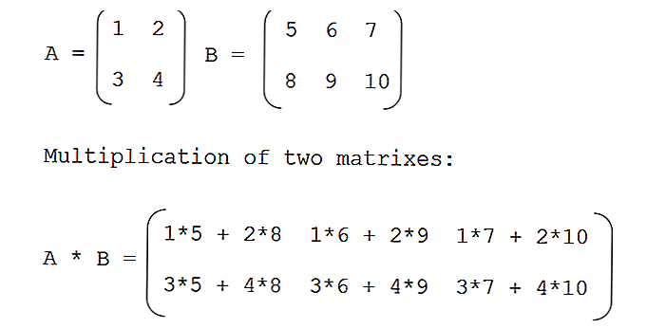
4. Умножение на матрица с матрица
Умножение на матрица с матрица се представя, като редовете на първата матрица се умножат с колоните на втората.

Slide 6
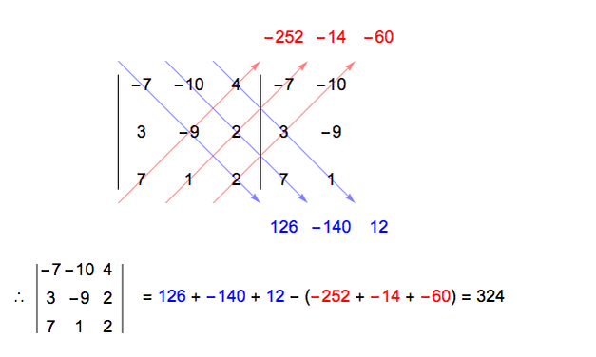
5. Намиране на детерминанта на матрица
Детерминантата е математична функция, която е важна характеристика на матриците и играе важна роля в алгебрата. Една матрица я има, само когато височината и широчината и са еднакви. Спрямо тях, начинът за намиране на детерминантата е различен, но матриците, с които ние работим в този спектър са от 1x1 до 4x4.

Slide 7
6. Деление на матрица по скалар
Това действие на калкулатора разделя всяко едно число от матрицата с подадено от потребителя число (скалар).

Slide 8
7. Намиране на обратна матрица
Обратната матрица B е такава, че когато се умножи по началната А се получава Е, която е единичната матрица. Обратна матрица притежават само матрици с равна височина и широчина и задължително да има Детерминанта, различна от 0. Има различни методи за изчисляването на обратната матрица, но в кода е ползван методът с адюгантни количества.

Slide 9
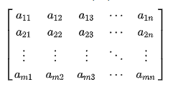
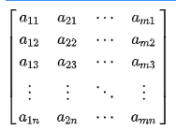
8. Транспониране на матрица
В линейната алгебра транспонирането на матрица А с матрицата A':
Нека е дадена матрицата A: Транспонираната матрица A' е:

Slide 10
Благодаря за вниманието

